Slide 1


Эффективные формы оказания правовой помощи в ПЦПИ Кемеровской области
Государственное бюджетное учреждение культуры
Областная научная библиотека им. В. Д. Федорова
Отдел «Публичный центр правовой и социальной информации»
Артюх Наталья Анатольевна,
зав. отделом «ПЦПСИ»

Slide 2

Программа ПЦПИ
1998 г.
программа «Создание общероссийской сети публичных центров правовой информации на базе общедоступных библиотек»

Slide 3
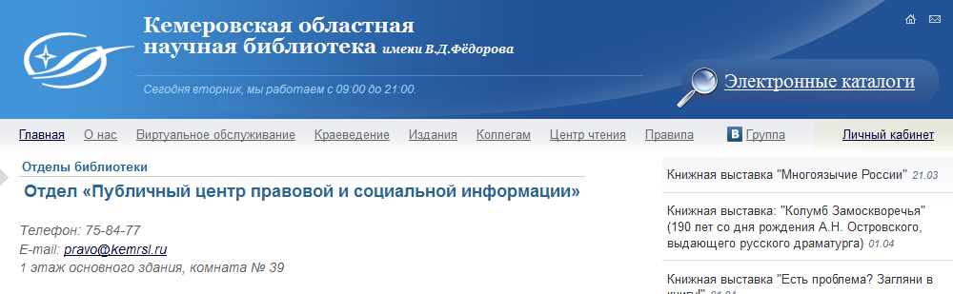

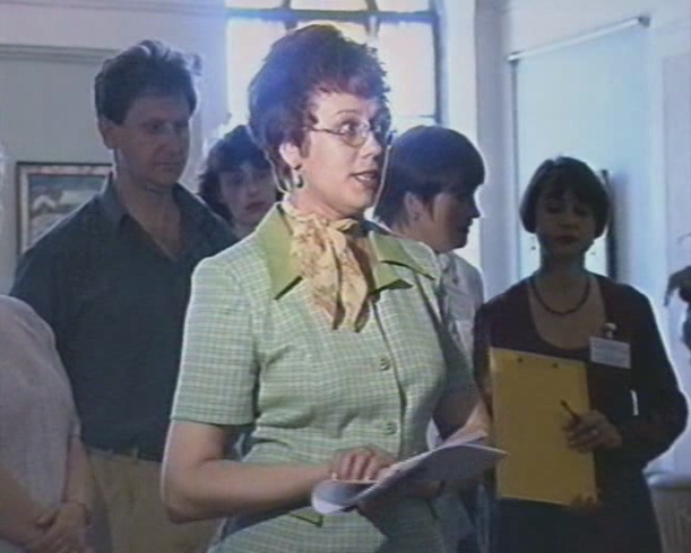
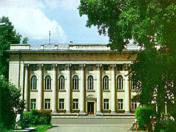
Открытие ПЦПИ в Областной научной библиотеке им. В. Д. Федорова
21 июня 2000 г.

Slide 4
Динамика открытия ПЦПИ в библиотеках Кемеровской области

Slide 5
Публичные центры правовой информации, открытые в 2012 году

Slide 6
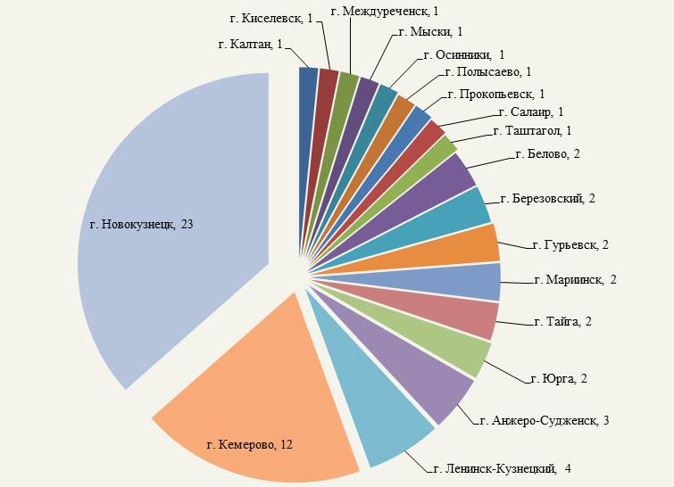
Публичные центры правовой информации в городских библиотеках
Кемеровской области, по состоянию на январь 2013 год

Slide 7
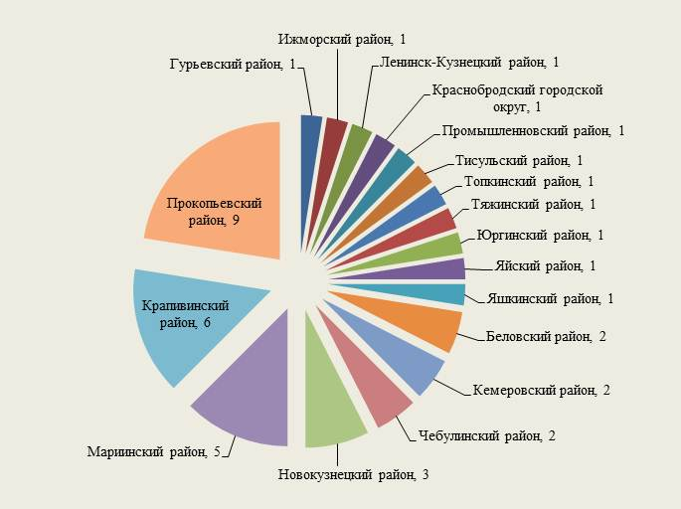
Публичные центры правовой информации в районных библиотеках
Кемеровской области, по состоянию на январь 2013 год

Slide 8
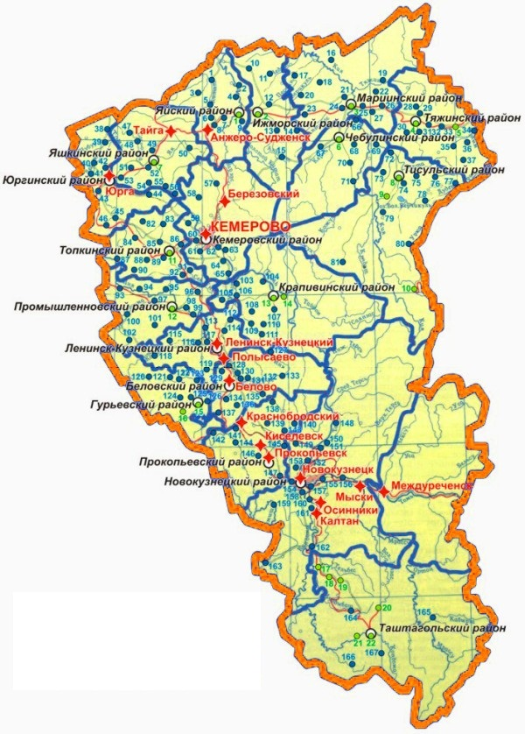
Бесплатные юридические консультации
Города:
Анжеро-Судженск
Белово
Калтан
Кемерово
Киселевск
Ленинск-Кузнецкий
Новокузнецк
Прокопьевск
Мыски
Юрга
Районы:
Ижморский
Кемеровский
Ленинск-Кузнецкий
Крапивинский
Прокопьевский
Таштагольский

Slide 9
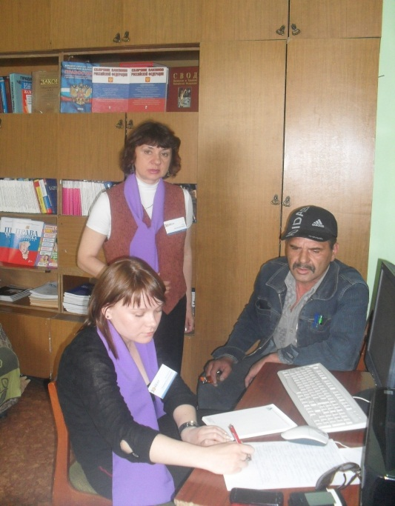
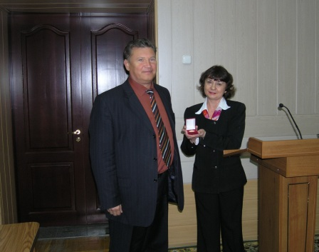
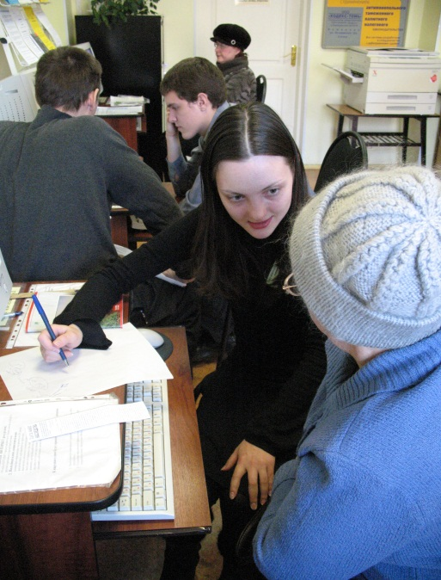
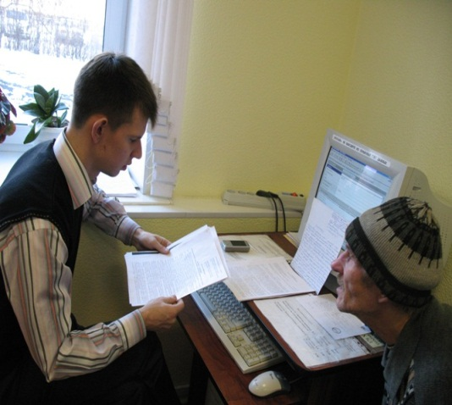
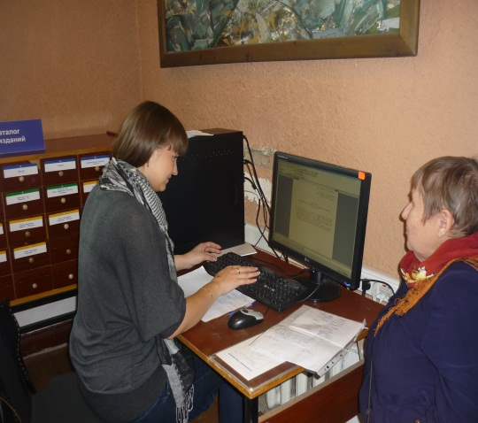
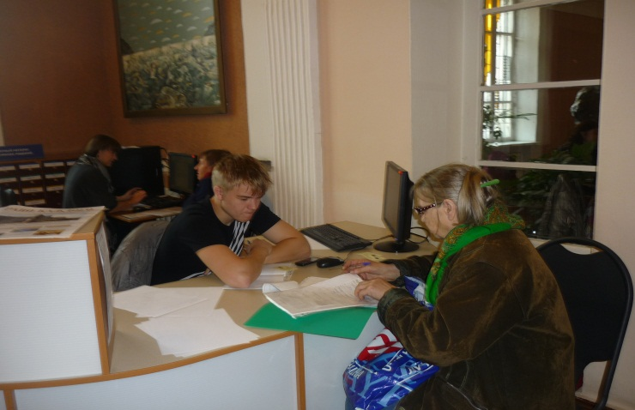
Бесплатные юридические консультации в КемОНБ им. В. Д. Федорова отделе «ПЦПСИ»

Slide 10
Основные категории посетителей
КемОНБ им. В. Д. Федорова отдела «ПЦПСИ»
Категории посетителей | Количество человек
Пенсионеры | 211
Работающие граждане | 152
Не работающие граждане | 54
Граждане, находящиеся на учете в Центре занятости | 6
Студенты | 13
Домохозяйки | 6
Временно не работающие | 5

Slide 11
Бесплатные юридические консультации по отраслям права в КемОНБ им. В. Д. Федорова отдела «ПЦПСИ»

Slide 12
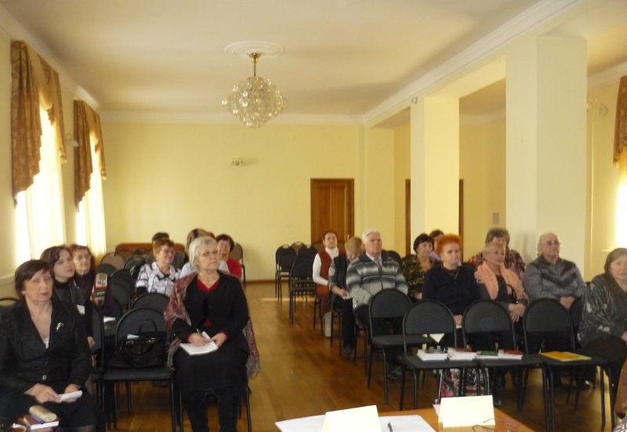
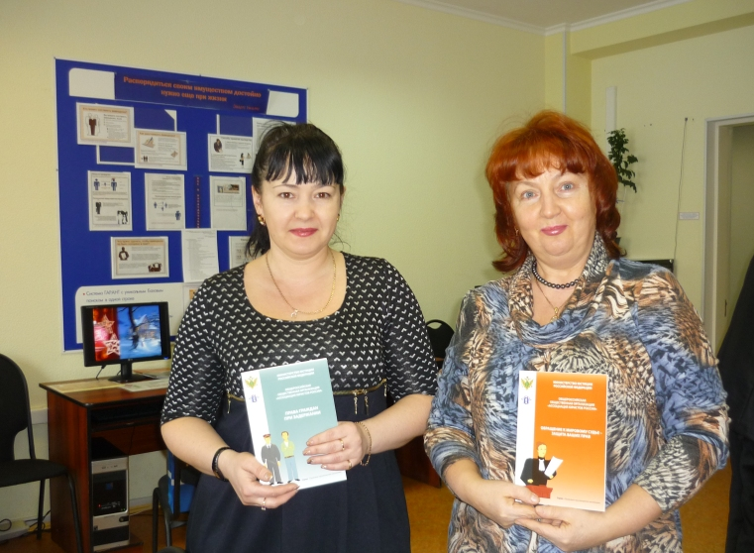
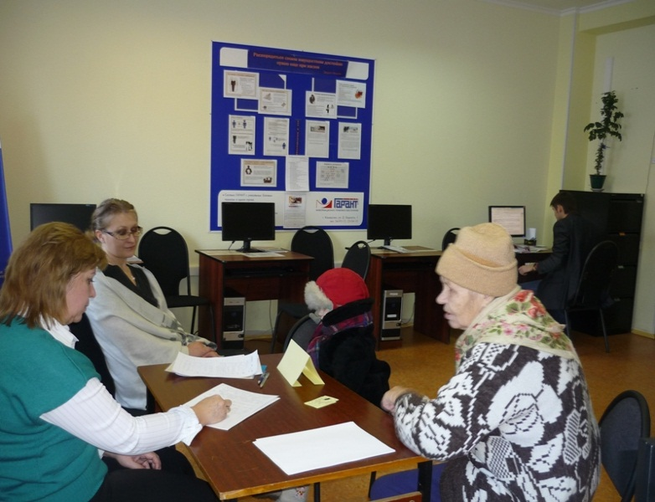

День бесплатной нотариальной помощи в КемОНБ им. В. Д. Федорова отделе «ПЦПСИ»

Slide 13
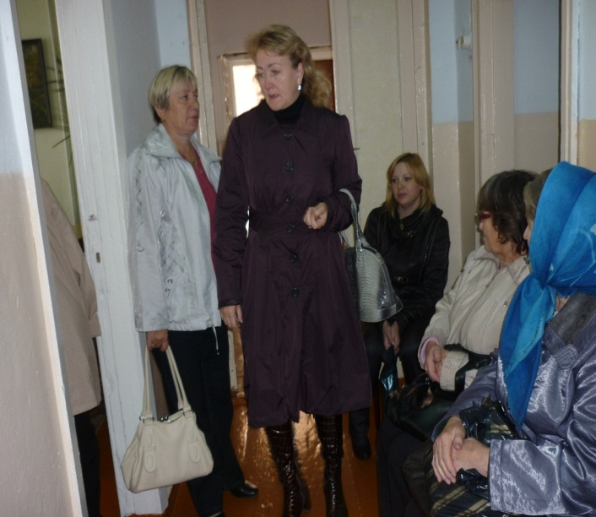
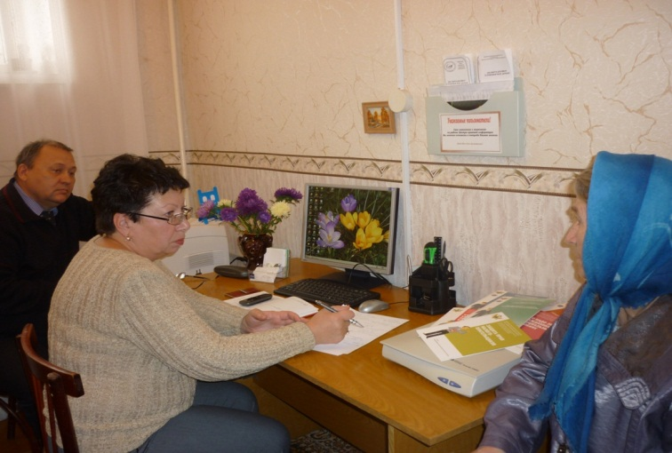
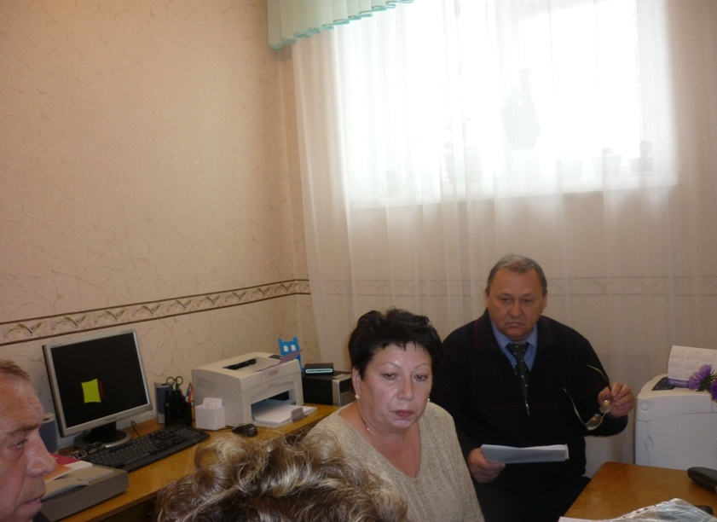
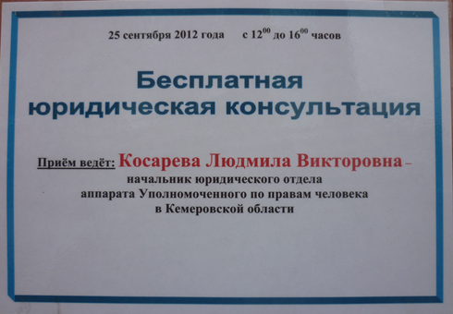
Выездные бесплатные юридические консультации в г. Осинники

Slide 14
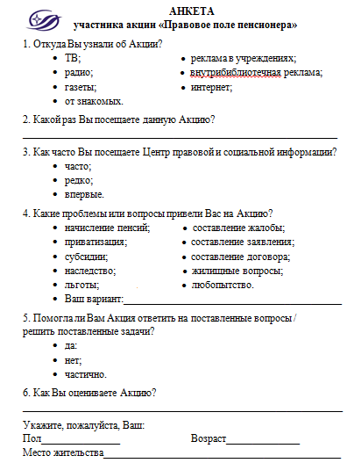
Анкета участника акции «Правовое поле пенсионера»

Slide 15
Благотворительная акция «Правовое поле пенсионера»
Количество посещений мероприятия

Slide 16
Кемеровский государственный университет
Юридический факультет
Кемеровский государственный университет культуры и искусств
Институт информационных и библиотечных технологий
Кафедра «Технологии документальных коммуникаций»
Управление Пенсионного фонда РФ в г. Кемерово и Кемеровском районе Кемеровской области (межрайонного)
Отдел защиты прав потребителей Управления Роспотребнадзора по Кемеровской области
Кемеровская областная нотариальная палата
МУ «Комплексный центр социального обслуживания населения» г. Кемерово
Управление Министерства юстиции РФ по Кемеровской области
Отдел защиты прав потребителей Управления потребительского рынка и развития предпринимательства Администрации г. Кемерово
МБУЗ «Городская клиническая больница №4»
Центр специальной связи и информации Федеральной службы охраны России в Кемеровской области
Центральный отдел социальных выплат и льгот Управления социальной защиты населения Администрации г. Кемерово
Аппарат Уполномоченного по правам человека в Кемеровской области
Кузбасский Центр «Инициатива»
ООО «Сибирский Центр научно-технической документации «Стандарт»
ООО «Компания ЛАД-ДВА»
Страховая медицинская организация «Сибирь»
ООО «Правовой центр «Гарант»

Slide 17

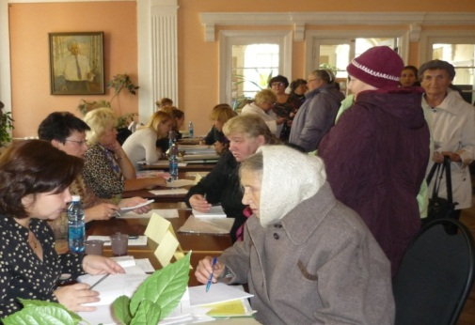
Благотворительная акция «Правовое поле пенсионера»
Правовые отрасли, интересующие посетителей

Slide 18
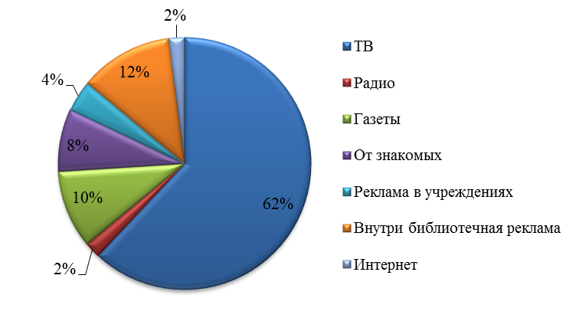
Эффективные методы информирования населения об акции «Правовое поле пенсионера»

Slide 19
Повышение квалификации руководителей ПЦПИ Кемеровской области
2007 г.
26-27 июня Межрегиональный семинар-практикум «Корпоративная деятельность ПЦПИ: организация Сибирской виртуальной юридической консультации»
2008 г.
19 июня
Региональный семинар-практикум «Тенденции развития сети ПЦПИ Кемеровской области»
2009 г.
18 июня
Региональный семинар «Особенности обслуживания пользователей Публичных центров правовой информации»
2013 г.
6 июня
Научно-практический семинар "Реализация Программы ПЦПИ в Кемеровской области: перспективы развития"

Slide 20
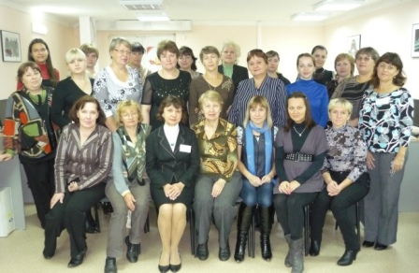
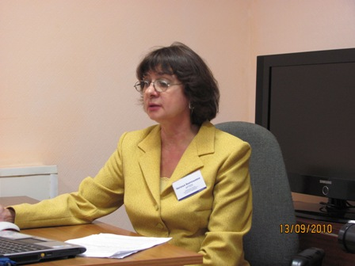
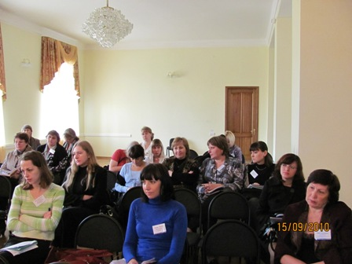
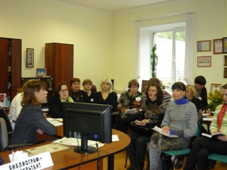
Тенденции развития сети публичных центров правовой информации Кемеровской области

Slide 21
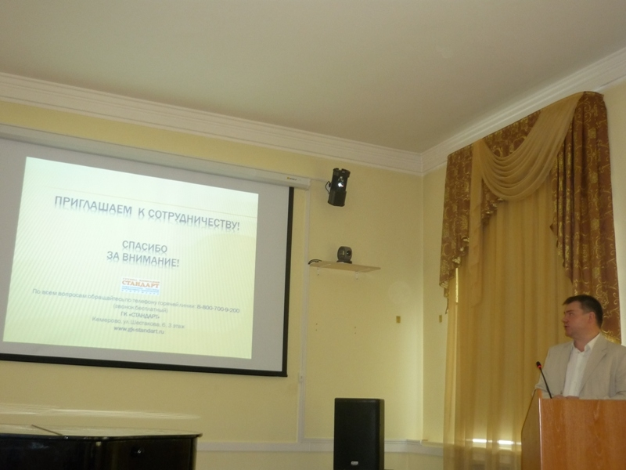
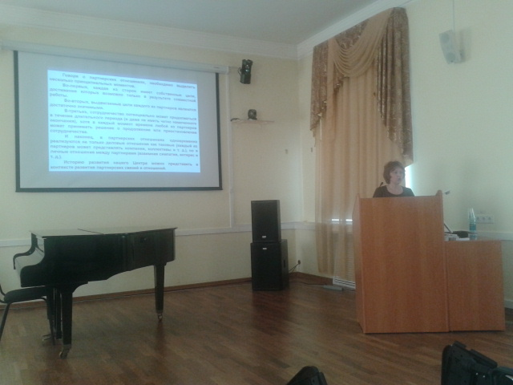
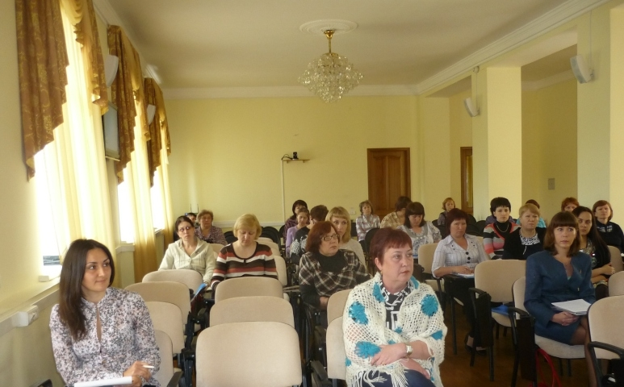
Научно-практический семинар
«Реализация Программы ПЦПИ в Кемеровской области: перспективы развития»

Slide 22





Электронные продукты ПЦПСИ г. Кемерово
http://www.kemrsl.ru
http://pravo.gov.ru

Slide 23
Информатизация Кемеровской области
Сеть муниципальных общедоступных библиотек Кемеровской области включает 703 библиотеки, объединенных в 36 ЦБС:
473 библиотеки находятся в сельской местности;
233 библиотеки муниципального уровня работают в городских округах и городских поселениях;
108 ПЦПИ создано в Кемеровской области на базе общедоступных библиотек.

Slide 24
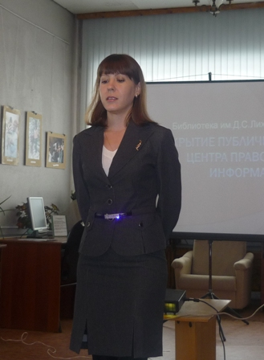
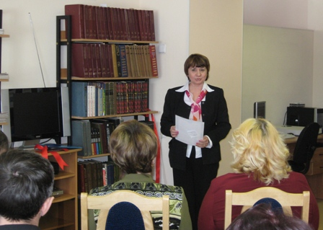

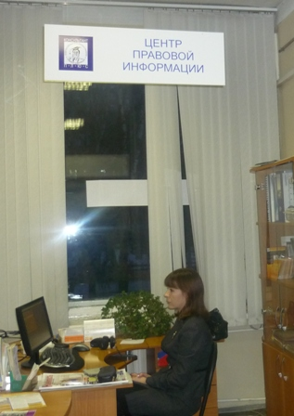
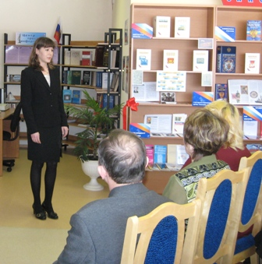
Сотрудничество ПЦПИ с Центром Спецсвязи РФ по Кемеровской области

Slide 25

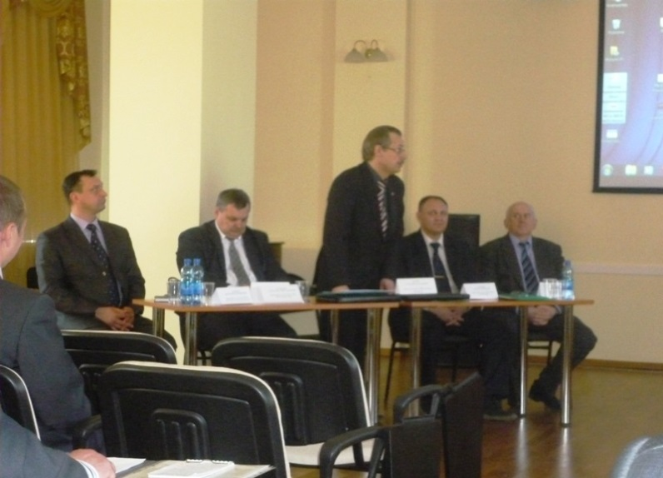
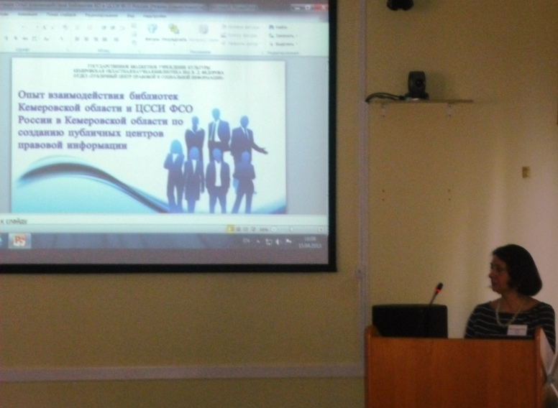
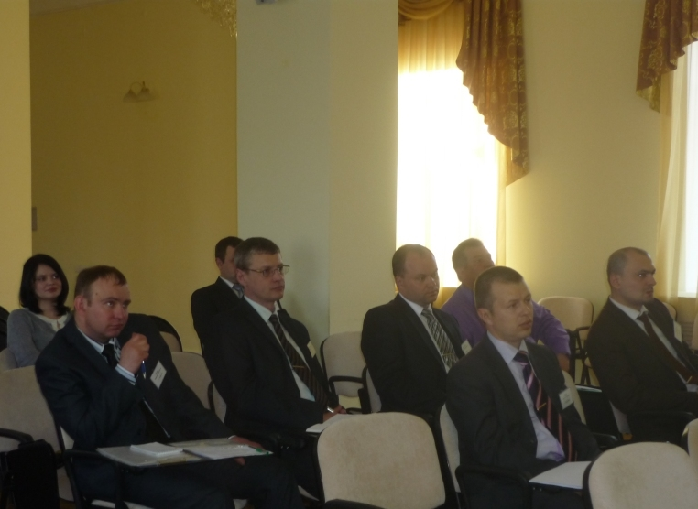
Совещание сотрудников подразделений
органов государственной охраны Сибирского федерального округа
по вопросам правовой информатизации Российской Федерации

Slide 26
Благодарю за внимание!
Артюх Наталья Анатольевна зав. отделом «ПЦПСИ» телефон: (384-2)36-65-59 сайт библиотеки: www.kemrsl.ru e-mail:pravo@kemrsl.ru

